Slide 1
Логопедический досуг
НАШ ДОМ – ПЛАНЕТА ЗЕМЛЯ.

Slide 2
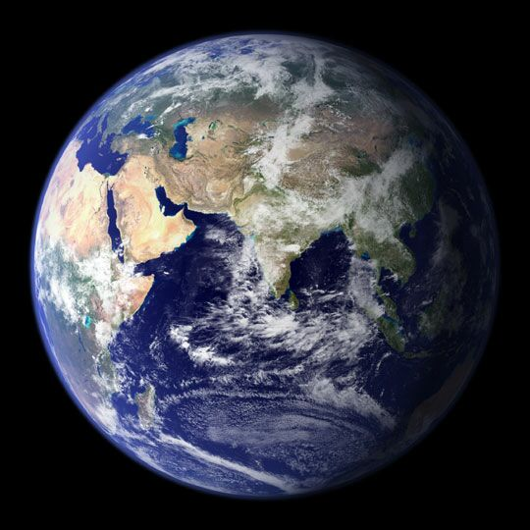

Slide 3
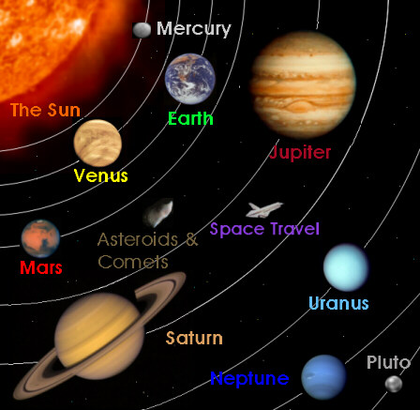

Slide 4
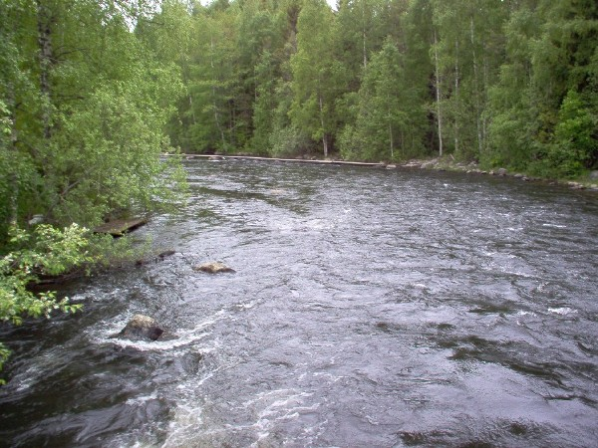

Slide 5
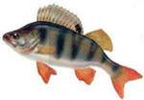


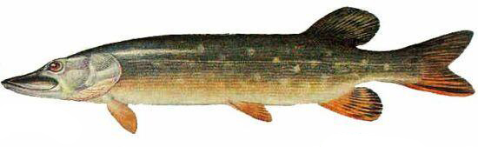


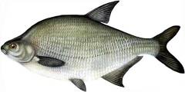
ОКУНЬ
ПЛОТВА
СОМ
ЩУКА
КАРАСЬ
КАРП
ЛЕЩ

Slide 6
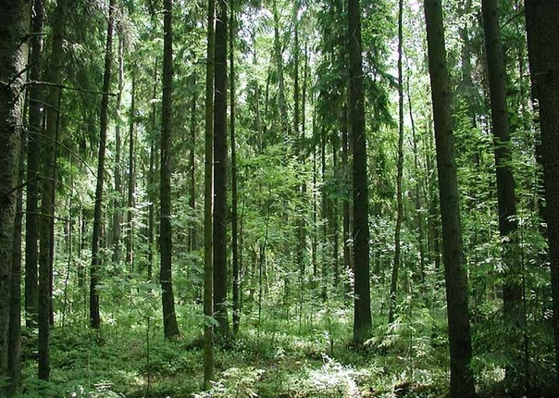

Slide 7
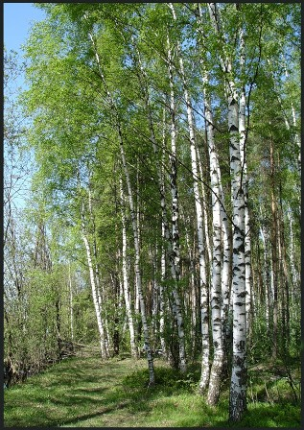
Белоствольные красавицы
Дружно встали у дорожки,
Книзу веточки спускаются,
А на веточках сережки.

Slide 8
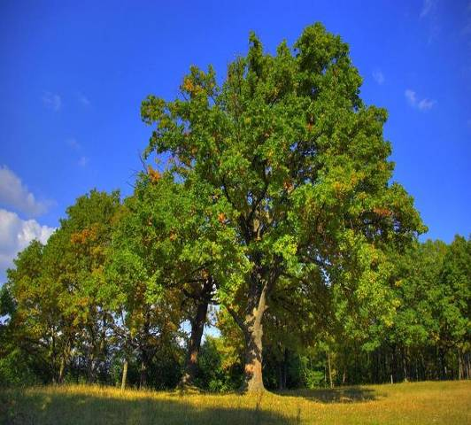
Не загадка это даже,
Сразу назовем,
Если только кто-то скажет -
Желуди на нем!

Slide 9
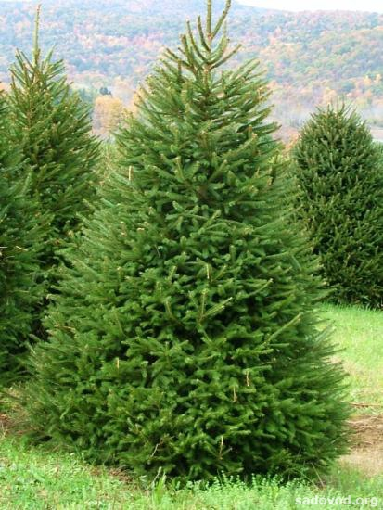
Я прихожу с подарками,
Блещу огнями яркими,
Нарядная, забавная,
На Новый год я главная.

Slide 10
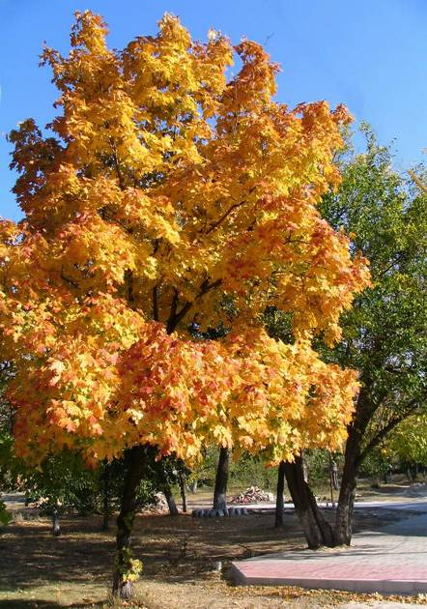
Сучки рогатые,
Плоды крылатые,
А лист - ладошкой,
С длинной ножкой.

Slide 11
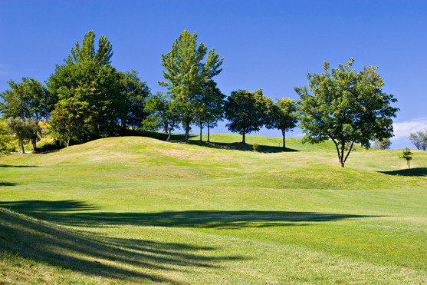
«Выросли деревья в поле»
Выросли деревья в поле.
Хорошо расти на воле! (Потягивания – руки в стороны)
Каждое старается,
К небу, к солнцу тянется. (Потягивания руки вверх)
Вот подул веселый ветер,
Закачались тут же ветки, (Дети машут руками)
Даже толстые стволы
Наклонились до земли. (Наклоны вперед)
Вправо-влево, назад-вперед –
Так деревья ветер гнет. (Наклоны вправо-влево, вперед-назад)
Ветер стих. Взошла луна.
Наступила тишина. (Дети садятся )

Slide 12
